Slide 1
Camu ymlaen - Marchnata Llwybr Arfordir Cymru: Dylunio poster hyrwyddo

Slide 2
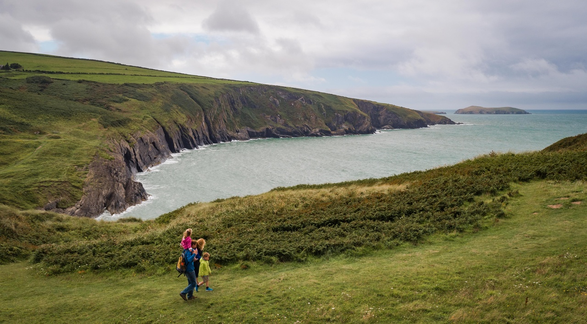
Cefndir – Beth yw Llwybr Arfordir Cymru?
Llwybr troed arfordirol di-dor, 870 milltir o hyd, sy’n ymestyn ar hyd arfordir Cymru gyfan.
Mae’r llwybr cyfan yn hygyrch i gerddwyr ac mae rhai rhannau sy’n addas i feicwyr, teuluoedd â chadeiriau gwthio, pobl â symudedd cyfyngedig, a phobl ar gefn ceffyl.

Slide 3
Beth yw marchnata?
Gan weithio mewn grwpiau bychain, trafodwch ac ysgrifennwch:
• Beth mae’r term ‘marchnata’ yn ei olygu?
• Beth mae marchnata yn ei wneud?
• Pam mae pobl yn defnyddio marchnata?
• Pwy sy’n defnyddio marchnata? Allwch chi feddwl am unrhyw gwmnïau neu sefydliadau sy’n marchnata’u cynnyrch?
• Pryd mae pethau’n cael eu marchnata?
• Beth yw manteision ac anfanteision marchnata i sefydliad?

Slide 4
Beth yw marchnata?
Diben marchnata yw sicrhau bod y bobl gywir yn gwybod beth sydd gennych chi i’w gynnig, eu perswadio i ddod atoch chi i brynu neu fod o’r un feddwl â chi am yr hyn yr ydych yn ei gynnig.

Slide 5
Eich brîff
Dychmygwch eich bod chi’n arbenigwyr marchnata.
Mae eich ‘cleient’, Cyfoeth Naturiol Cymru (CNC), eisiau help i ddylunio poster hyrwyddo ar gyfer Llwybr Arfordir Cymru.
Bydd eich poster yn cael ei osod mewn gwahanol leoliadau ar hyd a lled Cymru er mwyn annog pobl i ymweld a darganfod Llwybr Arfordir Cymru.

Slide 6
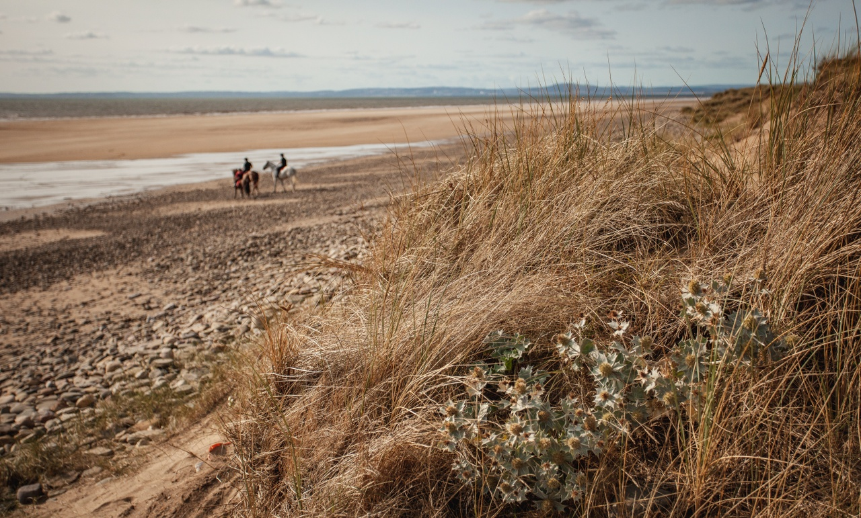
Tasg
Gan weithio mewn grwpiau bychain:
Trafodwch a oes rhan benodol o’r llwybr yr hoffech ei hyrwyddo?
Neu a fyddwch am hyrwyddo Llwybr Arfordir Cymru yn gyffredinol?

Slide 7
Trafodwch: Beth yw manteision ac anfanteision poster hyrwyddo?

Slide 8
Gwybodaeth gefndirol
Beth ydych chi’n ei wybod am y cleient?
Mae deall busnes eich cleient yn hanfodol er mwyn sicrhau llwyddiant eu hymgyrch farchnata.
Beth ydych chi’n ei wybod am Cyfoeth Naturiol Cymru?
Beth mae’r sefydliad yn ei wneud?
Faint o staff sy’n cael eu cyflogi gan y sefydliad?
Beth yw rolau a chyfrifoldebau’r sefydliad?
Beth yw ei rôl o fewn Llwybr Arfordir Cymru?
Cliciwch yr eicon i wylio fideo byr am be mae CNC yn
ei wneud.

Slide 9
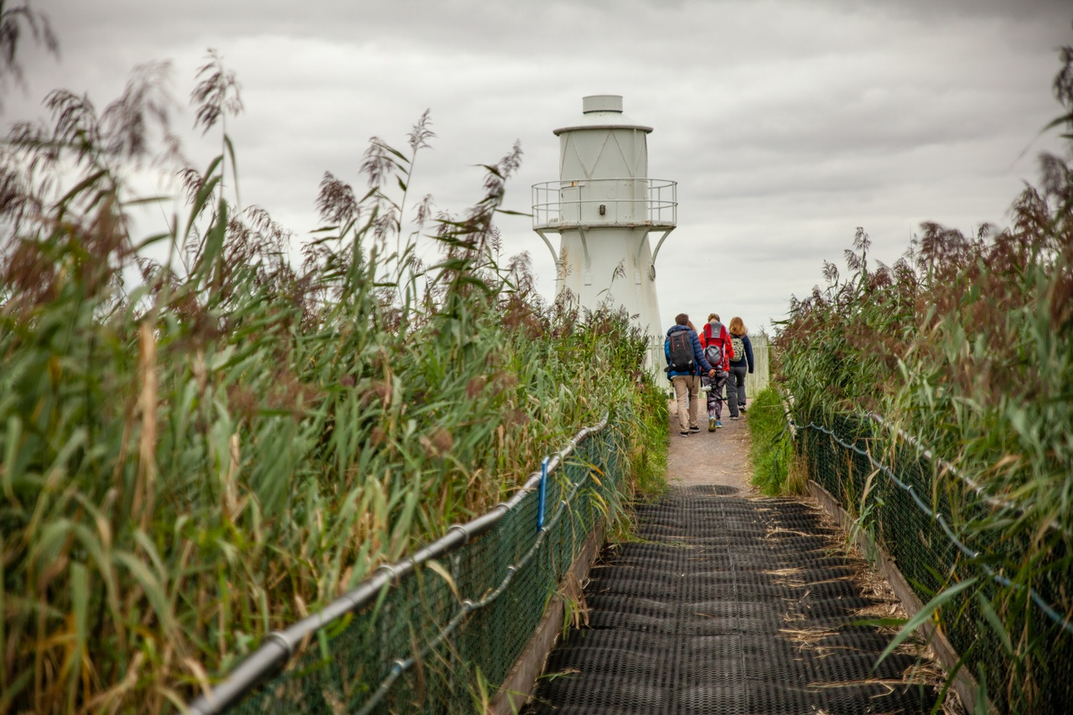
Beth ydych chi’n ei wybod am Lwybr Arfordir Cymru?
Cwblhewch ymchwil ar-lein i hanes ac arwyddocâd rhan o Lwybr Arfordir Cymru.

Slide 10
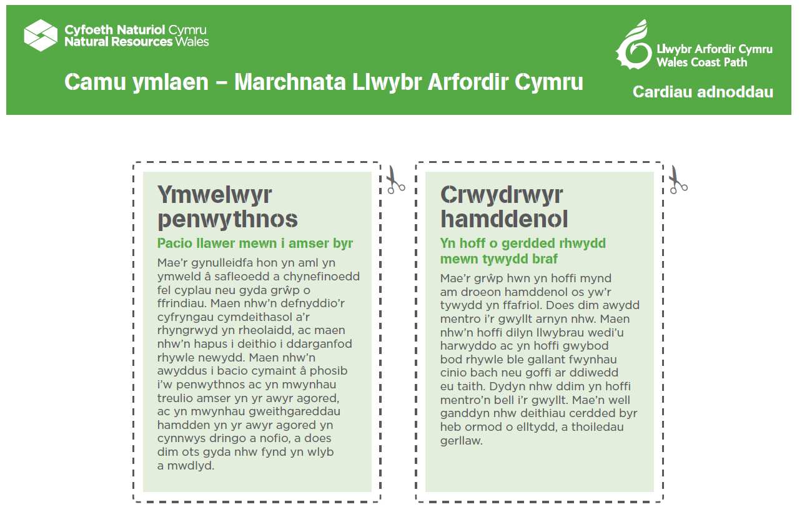
Pwy yw’r gynulleidfa darged?
Cynulleidfa darged yw’r grŵp penodol o bobl yr ydych am eu cyrraedd gyda’u deunyddiau marchnata.
Nhw yw’r bobl sydd fwyaf tebygol o fod â diddordeb yn eich cynnwys.

Slide 11
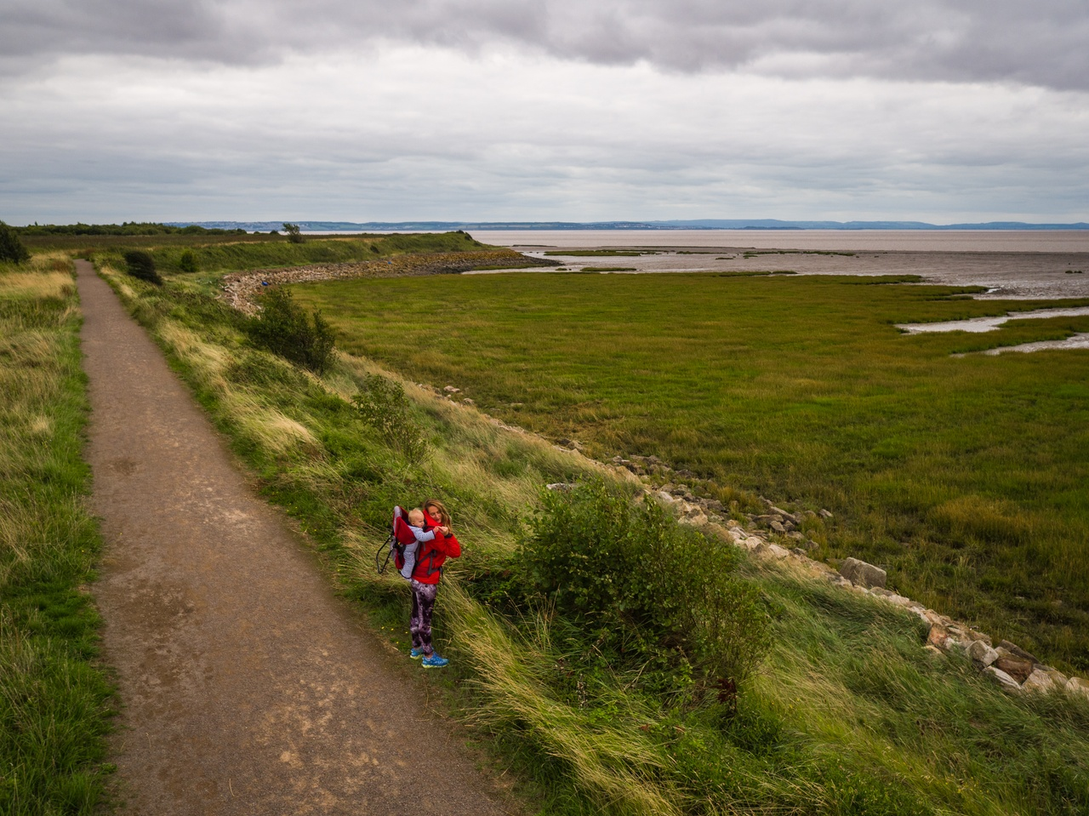
Os ydych yn ymweld â Llwybr Arfordir Cymru…
….efallai y bydd cyfleoedd i wneud rhywfaint o ymchwil i’r farchnad ac ymchwilio ar y safle.
Beth yw eich hargraffiadau cyntaf? Nodwch eich sylwadau.
Crëwch gwmwl geiriau i’ch hatgoffa o bwyntiau gwerthu unigryw’r rhan benodol honno o’r Llwybr.
Beth am baratoi holiadur i gasglu gwybodaeth ynghylch pam mae defnyddwyr yn ymweld â’r llwybr.

Slide 12
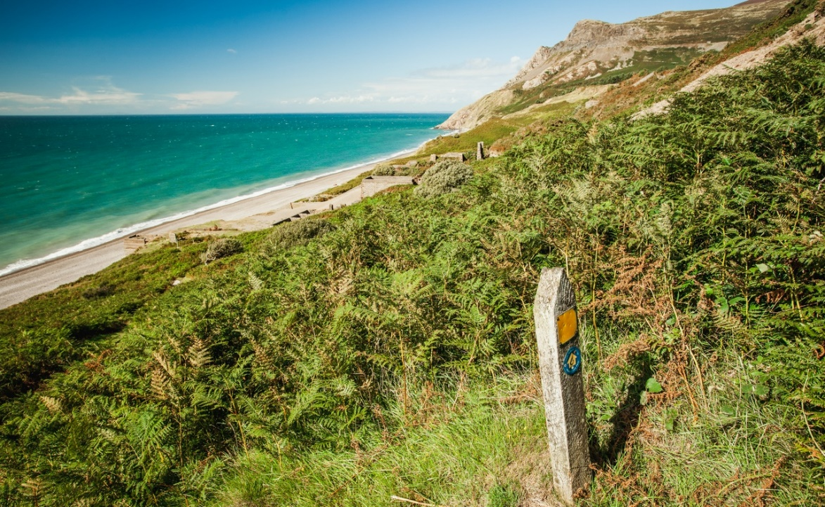
Os ydych yn ymweld â Llwybr Arfordir Cymru…
….efallai y bydd cyfleoedd i wneud rhywfaint o ymchwil i’r farchnad ac ymchwilio ar y safle.
Oes modd i chi greu taflen casglu data syml i gofnodi nifer y defnyddwyr sy’n ymweld â’r rhan benodol honno o’r llwybr?
Tynnwch luniau - gallai'r rhain ymddangos ar eich gwefan!

Slide 13
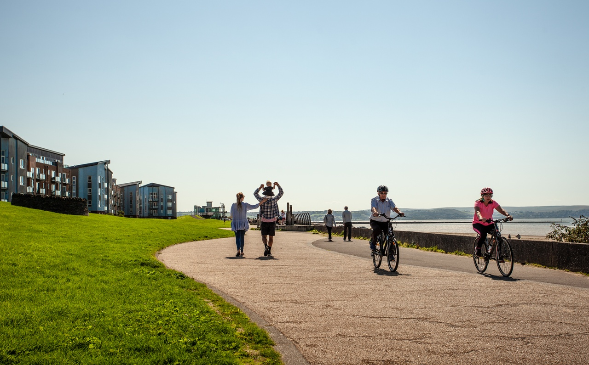
Cynllunio a rhannu syniadau ar gyfer eich poster hyrwyddo
Beth yw pwyntiau gwerthu unigryw eich adran ddewisol o Lwybr Arfordir Cymru?
Mae pobl sy’n gweithio yn y diwydiant marchnata yn siarad am Bwyntiau Gwerthu Unigryw – yr hyn sy’n gwneud eu cynnig nhw yn wahanol a/neu’n well na rhai eraill.
Pa rai o bwyntiau gwerthu unigryw Llwybr Arfordir Cymru ydych chi am eu hyrwyddo? Cofnodwch eich syniadau.
Meddyliwch am resymau, neu ‘fachau’, i’w cyfleu.

Slide 14
Rhannu eich syniadau cychwynnol gyda’r cleient
Gofynnwch am adborth a chaniatâd gan y cleient cyn bwrw ymlaen â’ch syniadau
Gallwch gyflwyno eich syniadau i’r ‘cleient’ ar ffurf:
Cyflwyniad grŵp – gan ddefnyddio Microsoft PowerPoint neu Google Slides.
Sgwrs grŵp dwy funud – yn egluro eich prif syniadau am y daflen hyrwyddo, gan ddefnyddio iaith berswadiol.
Bwrdd naws - mae bwrdd naws (digidol neu ar bapur) yn collage darluniadol o syniadau.

Slide 15
Amcanion CAMPUS
Gwnewch yn siŵr bod eich amcanion yn:
C – Cyraeddadwy
A - Amser wedi ei bennu
M – Mesuradwy
P – Penodol
U – Uchelgeisiol
S – Synhwyrol

Slide 16
Amcanion CAMPUS
Gwnewch yn siŵr bod eich amcanion yn:
C – Cyraeddadwy - Does dim pwynt ceisio cael cynnydd o 2 filiwn o bobl yn ymweld â Llwybr Arfordir Cymru os mai dim ond tair wythnos sydd gennych i gyflawni hyn.
A - Amser wedi ei bennu - A yw’r hyn yr ydych wedi’i gynllunio yn ymarferol o fewn yr amser sydd ar gael? Gosodwch derfynau amser ar gyfer cwblhau tasgau.
M – Mesuradwy – Rydym eisiau gweld cynnydd o 5% yn y nifer sy’n ymweld â rhan benodol o Lwybr Arfordir Cymru.

Slide 17
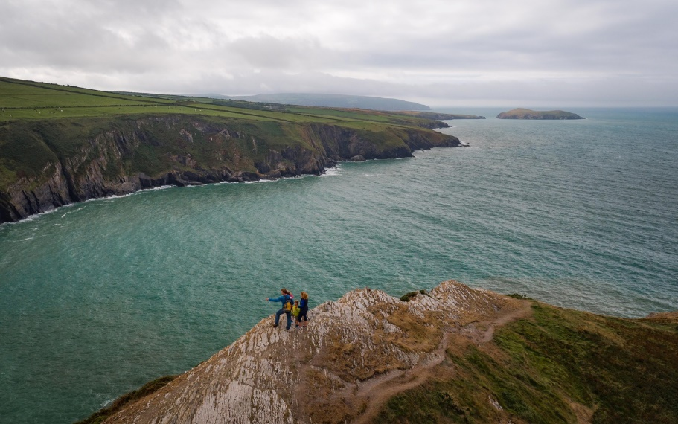
Amcanion CAMPUS
Gwnewch yn siŵr bod eich amcanion yn:
P – Penodol ac U - Uchelgeisiol – Rydym eisiau creu poster hyrwyddo i godi ymwybyddiaeth o Lwybr Arfordir Cymru i annog pobl i ymweld.
S – Synhwyrol – Diben eich poster hyrwyddo yw codi ymwybyddiaeth a chynyddu’r defnydd o Lwybr Arfordir Cymru. Os yw eich cynllun yn mynd ar drywydd arall ac yn codi ymwybyddiaeth o garej newydd sydd wedi agor yn yr ardal, yna nid yw’n berthnasol.

Slide 18
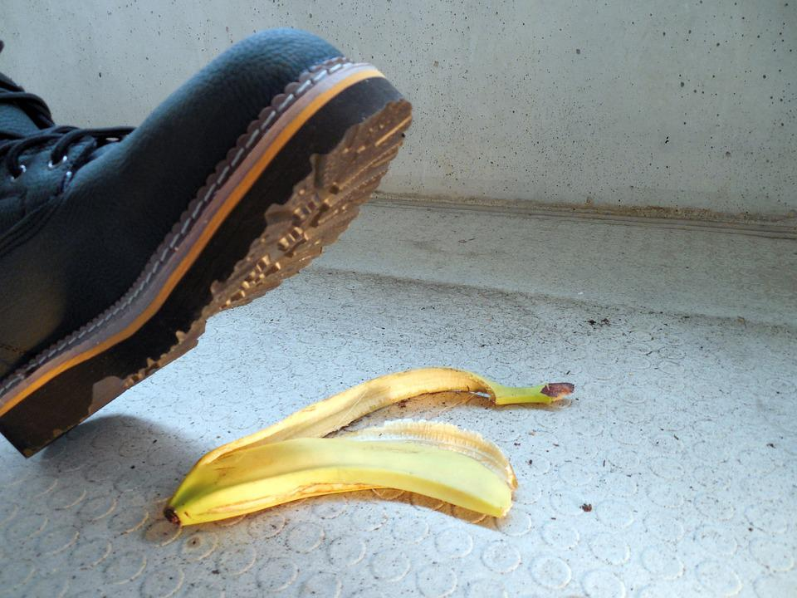
Risgiau/Heriau
Efallai nad yw dylunio a chreu poster hyrwyddo yn ymddangos fel petai’n cynnwys llawer o risg ond wrth ystyried ymhellach, mae meddwl am risg yn hanfodol wrth gyfathrebu.
Ystyriwch:
Beth allai fynd o’i le pan fyddwch chi’n creu eich poster hyrwyddo?
Beth yw tebygolrwydd ac effaith rhywbeth yn mynd o’i le?
Beth allwch chi ei wneud i leihau’r risg?

Slide 19
Creu eich poster hyrwyddo Llwybr Arfordir Cymru
Posteri:
Mae posteri yn ffordd wych o hyrwyddo safle neu gynefin a gallwch rannu neges mewn ffordd greadigol a hwyliog.
Gall posteri fod yn fanwl neu’n syml.
Gyda dyluniad trawiadol, ffont ffynci neu ddelwedd gyffrous – mae posteri yn adnodd gwych i ddenu ac ymgysylltu â darpar ddefnyddwyr y Llwybr.
Gellir creu poster yn ddigidol neu â llaw.

Slide 20
Pa wersi allwch chi eu dysgu?
Fel grŵp, astudiwch amrywiaeth o bosteri hyrwyddo.
Trafodwch, beth yw manteision ac anfanteision pob poster?
Pa wersi a ddysgwyd y gellir eu trosglwyddo i’ch poster?

Slide 21
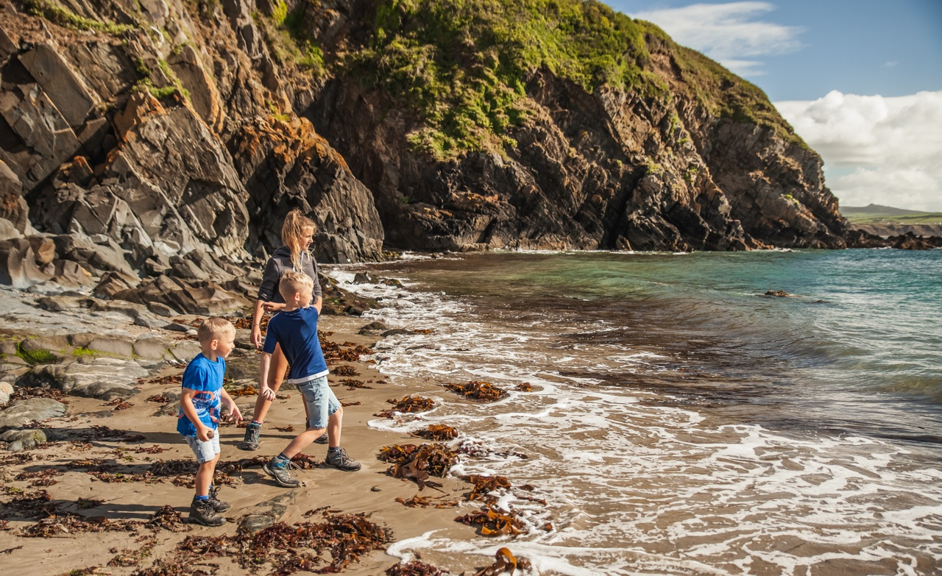
Dylai poster:
Ddal sylw’r darllenydd.
Bod yn ddeniadol yn weledol.
Cynnig rhywbeth newydd neu ongl/syniad newydd ar y pwnc.
Bod yn gyffrous neu’n ddoniol.
Cyflawni’r amcanion a osodwyd ar y dechrau.

Slide 22
Wrth greu eich poster, sicrhewch:
Eich bod chi’n meddwl am faint a lleoliad
Ble bydd y poster yn cael ei arddangos? Faint o le sydd ar gael? A fydd eu poster yn un maint A3 neu A4?
Bod y poster yn dangos yr hyn sy’n cael ei hyrwyddo yn amlwg
Ar amrantiad, ydy’r gynulleidfa’n gallu dehongli pwrpas y cynnwys?
Bod y poster yn tynnu sylw
Prif bwrpas poster yw ei fod yn denu’r llygaid. Dylai pobl allu ei weld o bell heb orfod craffu na gorfod sefyll hyd trwyn oddi wrtho.

Slide 23
Wrth greu eich poster, sicrhewch:
Nad yw’r poster yn mynd i roi cur pen i’r darllenydd
Mae angen i’r poster edrych yn broffesiynol ac ni ddylai fod yn fôr o liwiau. Awgrymir eich bod yn defnyddio 3 i 5 lliw yn eich palet.
Eich bod yn defnyddio cyn lleied o eiriau â phosibl
Bydd bloc o destun yn peri i’r darllenydd golli diddordeb. Dylai’r poster gynnwys dim ond digon o wybodaeth i gyfleu eu prif neges. Os bydd rhywun eisiau gwybod mwy, gallan nhw gysylltu neu godi taflen.

Slide 24
Wrth greu eich poster, sicrhewch:
Ei fod yn lân ac yn syml
Does dim angen gormod. Mae'n iawn cael rhywfaint o le gwag.
Ei fod wedi’i frandio ac yn cynnwys logos perthnasol
Pwy sydd wedi cymryd rhan? Mae’n bwysig sicrhau bod y poster yn dilyn canllawiau’r brand ac yn cydnabod partneriaid. A oes angen cynnwys logos penodol?

Slide 25
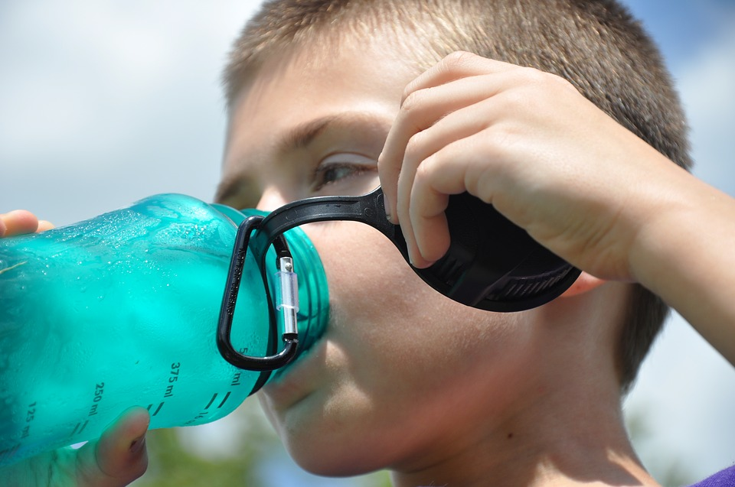
Wrth greu eich poster:
Gwnewch hi’n hawdd i ddefnyddwyr gysylltu
Sut mae defnyddwyr yn cysylltu os ydyn nhw eisiau gwybod mwy? Dylech sicrhau bod manylion cyswllt mewn man amlwg.
Cofiwch gynnwys galwad i weithredu
Ar ôl darllen cynnwys eich poster, beth ydych eisiau i’r darllenydd ei wneud? ‘Archebwch heddiw!’, ‘Ail-lenwi yma’ neu ‘Ymwelwch yn fuan!’?

Slide 26
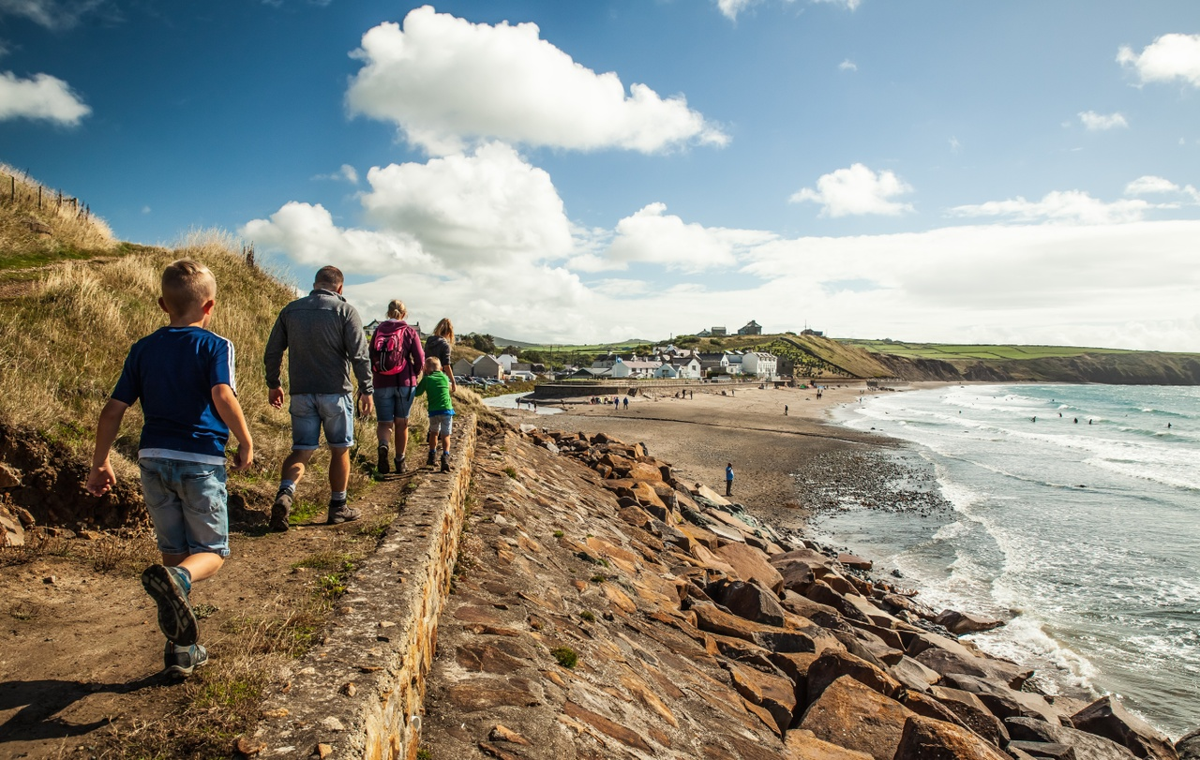
Dewis y lluniau cywir
Wrth ddewis delweddau ar gyfer eich poster ystyriwch:
A yw’r lluniau’n helpu’r defnyddiwr i ddeall y pwynt yr ydych yn ceisio’i gyfleu?
A yw’r llun yn siarad â’r gynulleidfa darged? Er enghraifft, os ydych am apelio at deuluoedd, llun o deulu allan yn cerdded fyddai orau.
A yw’r llun hwn yn creu apêl emosiynol? Er enghraifft, a yw’n annog y cwsmer i ymweld â’r safle a cherdded ar hyd y traeth drosto’i hun?
Mae lluniau o ansawdd uchel yn hanfodol!

Slide 27
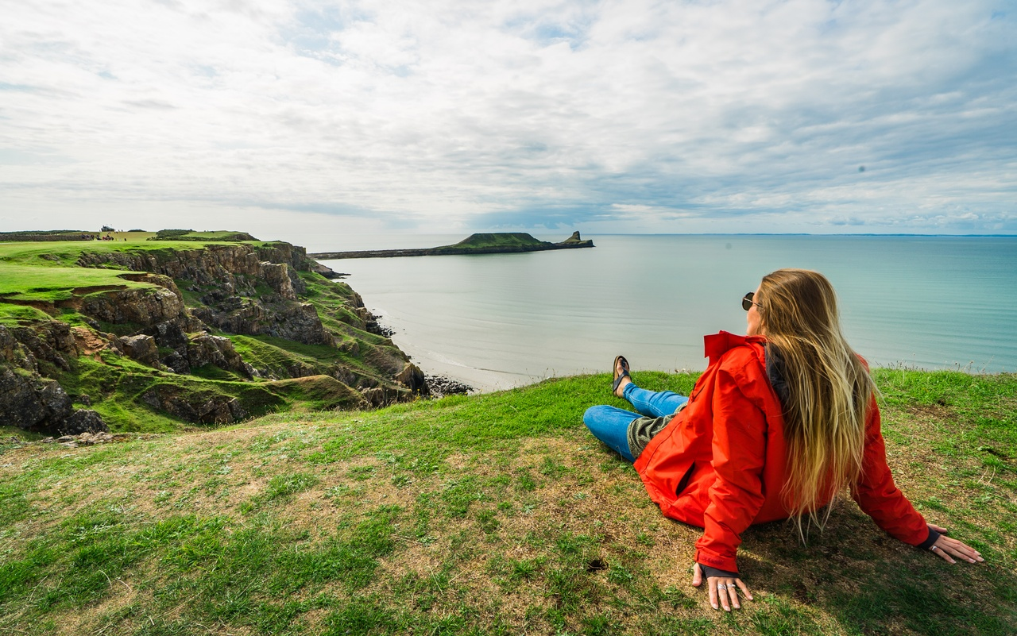
Adnabod llwyddiant
Sut fyddwch chi’n gwybod a yw eich poster hyrwyddo wedi cael effaith ac a ydych wedi bodloni briff y ‘cleient’?

Slide 28
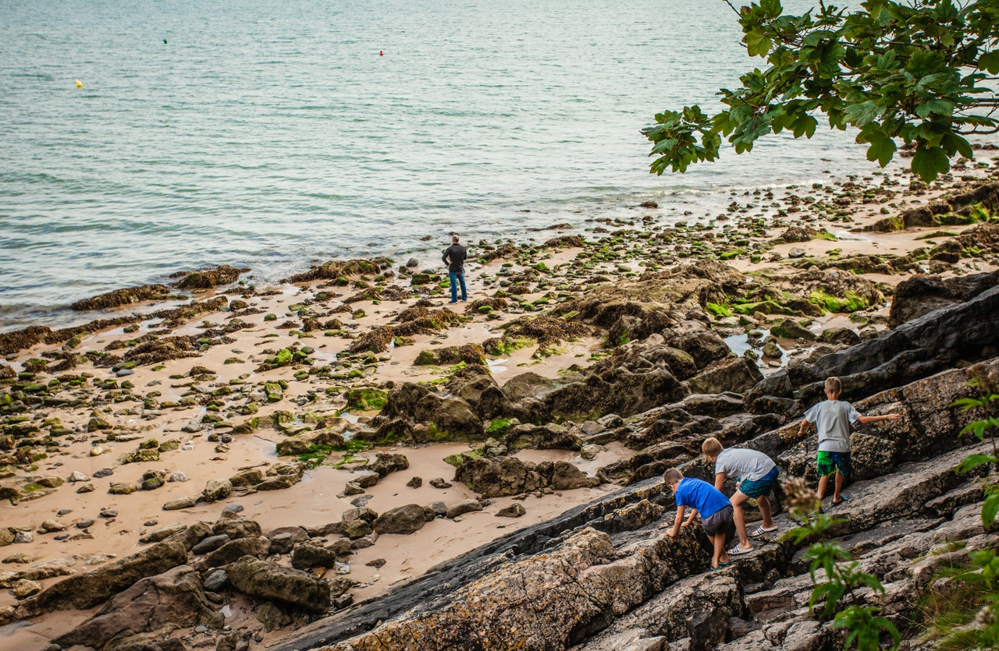
Gwersi a ddysgwyd
Beth oedd llwyddiannau a gwendidau'r prosiect?
Beth sydd angen ei wneud i sicrhau y bydd pethau’n mynd yn fwy llyfn y tro nesaf?

